Slide 1
1강. 인공지능 소개

Slide 2
인공지능의 정의
인공지능(Artficial Intelligence, AI)
컴퓨터가 인간처럼 생각하고 학습할 수 있도록 설계
인간의 지능을 모방하여 문제 해결, 패턴 인식, 추론, 학습
인간의 사고과정을 실행할 수 있는 컴퓨터 시스템

Slide 3
인공지능의 개발사
초기 (1950년대 ~ 1960년대)
AI 쇠퇴기(1970년대 ~ 1980년대)
인공신경망 개발(1990년대)
딥러닝 개발(2000년대 ~ 2010년대)
자기 참조 메커니즘 기술 출현(현재)

Slide 4
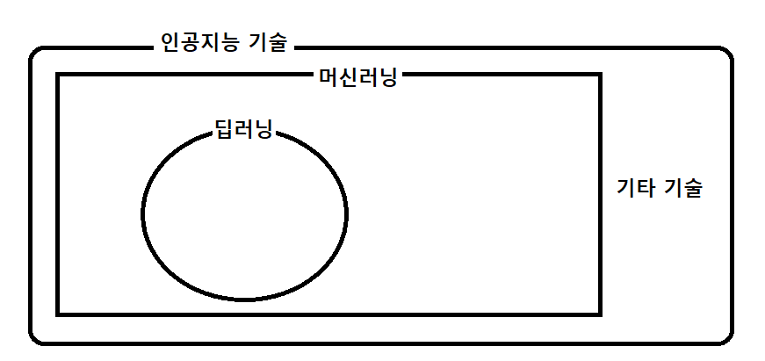
인공지능 기술 개괄

Slide 5
인공지능 기타 기술
전문가 시스템(Expert System)
규칙 기반 시스템 : IF – THEN 구조
의료, 금융, 공학 등 분야에서 사용
유전 알고리즘(Genetic Algorithms)
자연의 진화 과정을 모방한 최적화 기법
유전자의 변이, 선택 등 진화 원리를 활용해 해를 구함

Slide 6
인공지능 기타 기술
기호주의(Symbolic AI)
기호와 규칙을 사용하여 지식을 표현하고 추론
논리 추론, 지식 표현, 문제 해결 등을 통해 지능 구현
자연어처리(Natural Language Processing, NLP)
머신러닝을 사용하지 않는 초기 자연법
언어의 문법 규칙이나 사전을 기반으로 문장을 분석 처리
현대 NLP는 대부분 머신러닝과 융합

Slide 7
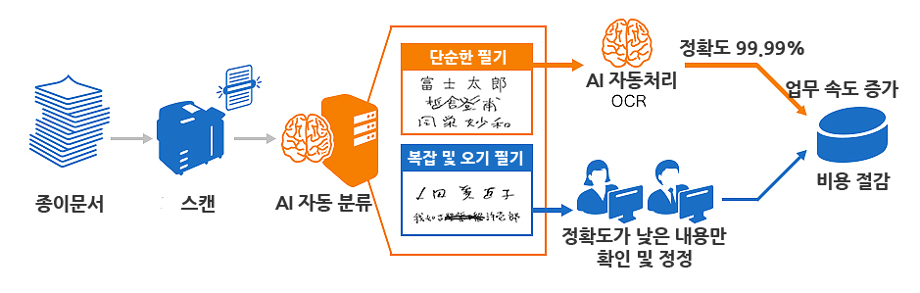
머신러닝
현재 인공지능 기술은 대부분 머신러닝에 기반
인공지능 ≒ 머신러닝
컴퓨터 프로그램이 데이터로부터 스스로 학습
경험을 통해 성능을 개선
사람들의 도움 없이 의사 결정을 수행하는 것이 목표

Slide 8
딥러닝
머신러닝의 한 방법으로 인공 신경망 사용 알고리즘
인공 신경망(Artficial Neural Networks, ANN)
ANN을 사용하여 데이터에서 복잡한 패턴을 학습
Deep = 여러 개의 은닉층을 사용하여 데이터 특징 추출
예측, 분류, 인식 등의 작업 수행

Slide 9
딥러닝의 특징
자동 특징 추출 : 데이터의 특징을 스스로 학습
계층적 학습 : 점진적으로 복잡한 특징을 학습
대규모 모델 : 대량의 데이터와 파라미터를 사용
전이 학습 : 이미 학습된 모델을 다른 문제에 적용

Slide 10
딥러닝의 구성요소
인공 신경망 (ANN)
합성곱 신경망 (CNN)
순환 신경망 (RNN)
생성적 적대 신경망 (GAN)
장단기 메모리 (LSTM)
트랜스포머 알고리즘

Slide 11
딥러닝의 단점
높은 연산 비용 : 대량의 GPU가 필요
많은 데이터 요구량 : 데이터가 적으면 과적합 위험 증가
마법 지팡이 패러독스
긴 훈련시간
과적합(Overfitting)

Slide 12
과적합(Overfitting)
머신러닝 모델이 학습 데이터에 과도하게 적응
학습 데이터 처리율은 100%인데 새 데이터 처리율은 ↓ ↓
일반화 능력이 떨어지는 현상
데이터의 양과 품질에 대한 문제

Slide 13
인공 신경망 (ANN)
인간의 두뇌에서 영감을 받은 계산 모델
머신러닝의 한 분야
뉴런(노드)들이 서로 연결된 계층 구조로 구성
노드들은 입력 데이터를 받아 처리하고 다음 노드로 전달
각 노드별로 가중치가 부여
주로 패턴 인식, 분류, 예측 등의 문제 해결에 사용

Slide 14
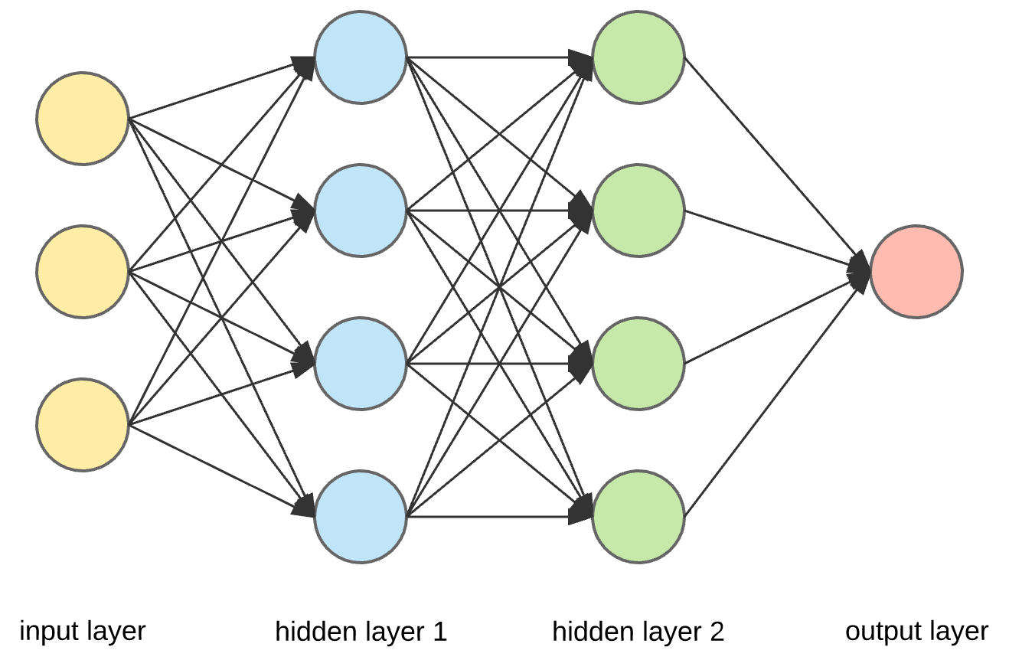
인공 신경망 (ANN)
인공 신경망의 구성 요소
뉴런 : ANN의 기본 단위. 입력값을 받아 가중치와 계산
가중치 : 뉴런 간의 연결 강도. 학습 과정에서 조절된다.
활성화 함수 : 뉴런의 출력 값을 결정하는 함수
손실 함수 : 모델의 예측 값과 실제 값 차이를 계산
옵티마이저 : 손실함수를 최소화 하도록 가중치를 조절

Slide 15
인공 신경망의 종류
전방향 신경망(Feedforward Neural Network)
다층 퍼셉트론(MLP)가 대표적
컨볼루션 신경망(Convolution Neural Network)
차원 축소 기능
순환 신경망 (Recurrent Neural Network)
생성적 적대 신경망(Generative Adversarian Network)

